Slide 1
日本政府與政治
Education and health care
指導教授：郭育仁 教授
亞太所 碩一 邱仕融 (m016070007)

Slide 2
前言
日本的教育體系，造就了日本學生在基礎能力測驗以及表現方面，令許多國家稱羨。
日本在健康照護體系方面亦是另一項讓人稱羨的成就，就醫療成本而言，日本的醫療照護成本相較於美國相對的少，但隨著日本高齡化社會的來臨，其成本也必然跟著上升。

Slide 3
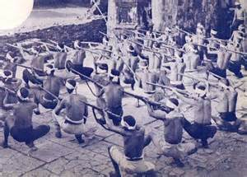
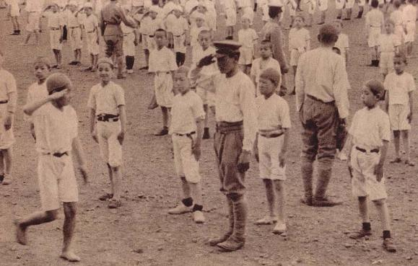
第一節 教育
日本的教育體系，1871年引進以法國教育體系為基礎的新教育體系，分為初級、中級、大學教育設計，到了1900年四年的初級學校教育變成全國性且不用學費，到了1908年此標準改為六年，這也造就了日本將近百分百的國民識字力。
二戰期間日本教育哲學圍繞在順應天皇專制統治，灌輸學生民族主義精神以及軍事化的訓練。

Slide 4
戰後，日本由盟軍所占領，盟軍欲促進日本民主化，基本方針為廢除以往國家主義式的教育，引進美國的教育哲學以及教育觀念。
有三項基本原則: 機會平等，拓展個人視野，學術自由及學校自治

Slide 5
教育及社會體系
在日本，教育程度為判定社會階層重要指標
教育成就以及評量這些成就的正式考試，決定日本人社會階層中的位置
教育雖可以造就階層流動但在日本此機會相當有限，問題在於─家庭背景。

Slide 6
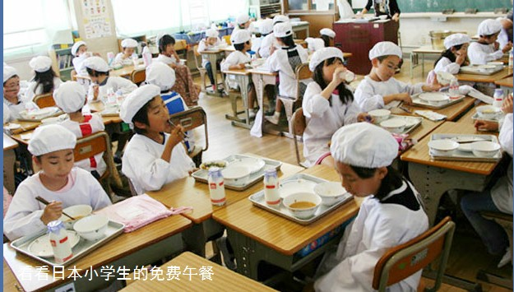
現今日本教育體系
現今日本的教育分成四個階段(6-3-3-4 SYSTEM):國小六年、國中三年、高中三年以及高等教育(大學與專科)，國小與國中為義務教育。
日本學生從受教早期就接受團體參與和交際能力的訓練

Slide 7
日本文部省(教育部)決定課程的內容，然後選擇哪些教科書可以供各級學校選用，教科書的議題也一直引起人們的爭論。
經由三個步驟來控制教科書的內容：
作者提供草稿給教育部，如果教育部認為有其優點就送出印刷樣書給800位學者、老師、教授，然後由這些人提供評估意見
而後再將草稿交給40位教育部官員詳查檢閱
之後再交給20由教育部指定的普通公民

Slide 8
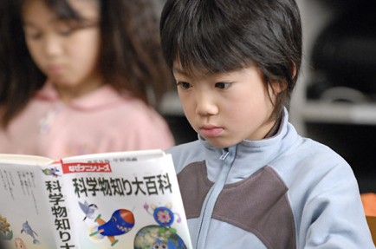
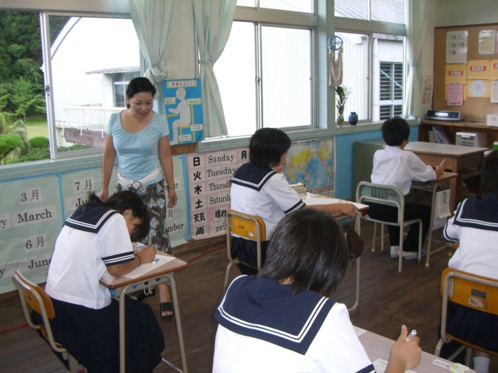
課程
日本擁有傲人的高識字率
日本的課程著重於數學與科學
日本的教育體系是為了通過入學考試而設計－考試煉獄

Slide 9
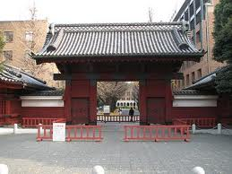
高等教育
很少人將日本戰後經濟成功歸功於高等教育體系
1877年日本第一所大學成立於東京，1886年正式命名為東京帝國大學
取得頂尖大學許可的日本學生對自己畢業後能找到工作充滿信心
大學裡的管理結構通常是不透明的

Slide 10
高等教育學術成就相對較低，並非只有學生如此，以西方國家的標準來衡量，日本教授的學術成果並不是很豐富
以大學為基礎的研究受到拘束的因素有:僵化的管理階層，經費的不足(特別是設備方面)，博士後階段的拙劣規劃、業界連結太少，以及限制外國研究者的投入。
對很多錄取便是終身職的日本教授來說，他們有充足的時間來做其他方面的規劃，如出書、到私塾授課，以及行政顧問。

Slide 11
教育和日本的未來
現今日本教育體系和美國的教育體系在某些方面趨於一致，日本的教育正從考試框架中逐漸移出，越來越多強調個體性的想法逐漸受到歡迎

Slide 12
第二節 健康照護
日本的健保體系是以英國模式來發展，因此和英國的國民健康保險方案有許多相似之處。
有63%的日本人參加社會保險(SIS)，此SIS大約由1800家保險公司共同組成，稱做健康保險協會為日本上班族提供保險服務，雇主負擔50%~80%的支出，其餘支出由員工支出
剩餘的37%人則是加入了國民健保(NHI)，37%的人口成員包含了失業者(未受雇者)、退休人員、自營業者等等，國民健康保險資金分別來自於政府以及投保人

Slide 13
照護成本
日本健康照護成本相對美國少的許多，而跟西歐國家相比則不相上下。日本的健康照護成本占其GDP的7.6%，而美國的健康照護成本則占了美國GDP的13.1%。
日本從1990年代開始人口逐漸老化以及經濟停滯問題導致醫療體系赤字以及虧損，越來越多的日本人沒有繳納保費健保體系的總收入減少造成成本負擔更重，健保成本越來越高使得日本政府於1989年推出已徵收營業稅為解決方法。
日本政府在2002年通過健保法修正案，此修正案增加了人民的負擔，如日本政府增加了被保險的自付額比例從20%增加到30%，同時日本政府要求年紀大的病人負擔總醫療成本的10%而不再是以前固定的每個月1000日圓。

Slide 14




老化的人口

Slide 15
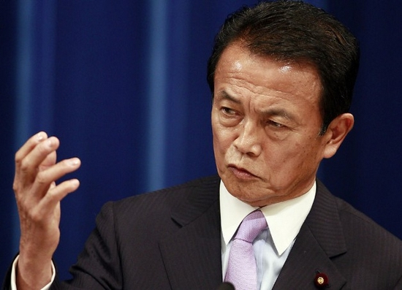
由圖一可以看出，近30年日本出生人口數逐漸下滑，加上日本人口平均壽命逐漸上升意味著日本邁入高齡化、少子化社會。
為因應高齡化社會遽增之健康及照護需求，日本各界於 1980 年代後期紛紛開始關注福利服務的發展，強調其重要性並大力倡導；日本的人口老化對策可溯源至 1963 年制訂的「老人福利法」，之後陸續制訂「黃金計畫」（1989~1999）、「新黃金計畫」（1994~1999）、「公共介護保險」（2000~）及「黃金計畫 21」（2000~2004），顯示日本高齡化對策傾向長期性規劃，且因應照護需求逐步修正
急速少子化的發展，厚生省提出育兒的社會支援政策及保育所之相關報告書與建議，陸續建構相關兒童福利服務。面對少子化的問題日本於1994年 12 月，文部、厚生、勞動、建設四部門共同策劃「今後育兒支援措施的基本方向」

Slide 16
日本的醫療服務
日本的基本健康照護非常完善，可以從日本人壽命常可看出，在2000年，日本男人的平均壽命是77.64歲，而日本女人的平均壽命是84.62歲，而且預期會繼續增長。
日本的醫生大致可分為兩類，一種在自己的診所上班，一種在醫院上班，實際上大部分的醫生都是受雇於大型的醫院
而醫院可進一步分為三種，私人醫院、公立醫院、大學附屬醫院，與美國體系不一樣的是日本的診所醫生和醫院醫生二者向病人收取的費用是一樣的，收費標準由政府同依規定。

Slide 17
日本醫生傾向不讓病人知道病情，使用藥品也沒有詳細說明，更別說所產生的副作用。
在日本的看診時間非常的短，僅有幾分鐘，在日本病患接受治療時的隱私並不像在美國那樣受到重視
日本的醫療服務法再1997年修訂，要求醫生及醫事人員提供適當的資訊給病患，以便病患能在被告知的情況下做決定，另外，費用結構也更加透明化。

Slide 18
小結
日本的醫療照護體系做的比美國還要好，日本的醫療照護體系比較公平，成本也相對較低
儘管醫療成本日以增加，人口日益老化，日本的健康照護體系在往後的十年內並不會有太大的不同，因為就國際標準來看，日本醫療體系的在成本管理以及公平性一直以來相當成功。

Slide 19
Q & A
請說明何謂 6-3-3-4 SYSTEM?
日本政府醫療照護體系是否會在近年內有所轉變?理由為何?

